Slide 1
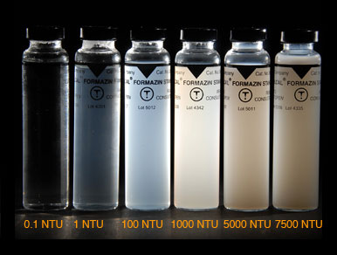

Proses Kontrol
Gıdanın Bulanıklığı
Mühendislik Mimarlık Fakültesi
Gıda Mühendisliği Bölümü
Prof. Dr. Farhan ALFİN

Slide 2
Gıda Proseslerinde Ölçümler
3.1 Giriş
3.2 Nem Miktarı Ölçümü
3.3 Gıda Kurutma Sırasında Nem Yayma
3.4 Gıda İşleme Ortamında Nem
3.5 Gıdanın Bulanıklığı ve Rengi
3.6 Gıda ve Proses Sıcaklık Ölçümü
3.7 Gıda Akışının Ölçümü
3.8 Sıvı Gıdaların Viskozitesi

Slide 3
Gıda Proseslerinde Ölçümler
3.9 Gıdanın Brixi
3.10 Gıdanın pH Değerleri
3.11 Gıda Enzimleri
3.12 Lezzet Ölçümü
3.13 Gıdanın Dokusu ve Partikül Boyutu
3.14 Gıda Bileşenleri Analizi
3.15 Sonuç

Slide 4
3.5 Gıdanın Rengi ve Bulanıklığı
3.5.1 Bulanıklık Ölçümü
  3.5.1.1 Temel Bulanıklık Ölçer
  3.5.1.2 Bulanıklık Standartları ve Birimleri
  3.5.1.3 Işık Saçılma Tipi Bulanıklık Ölçer
  3.5.1.4 Optik Soğurma Tipi Bulanıklık Ölçer
  3.5.1.5 Şeker Fabrikaları Sürecinde bulanıklık ölçümü

Slide 5
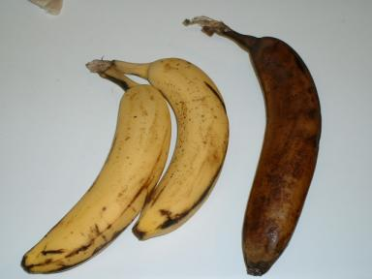
Gıdanın Rengi ve Bulanıklığı
Renk ve bulanıklık ölçümleri birçok gıda işleme sektörlerinde önemli kalite kontrol yöntemlerinden biridir.
Renk birçok gıda maddesinin kimyasal yapısını ve gıda kalitesini yansıtır.

Slide 6

İşlenmiş gıdaların yanı sıra, hammadde rengi de bazı gıda işleme sektörlerinde kalite izlenmesinde önemli bir rol oynar.
Renk ve bulanıklık ölçümü daha sonraki işlemler için şeker şurubu açıklığını izlemek için şeker sanayiinde kullanılır.

Slide 7
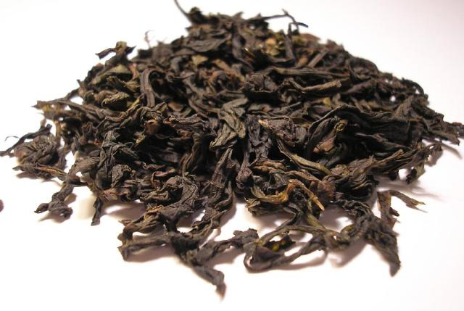
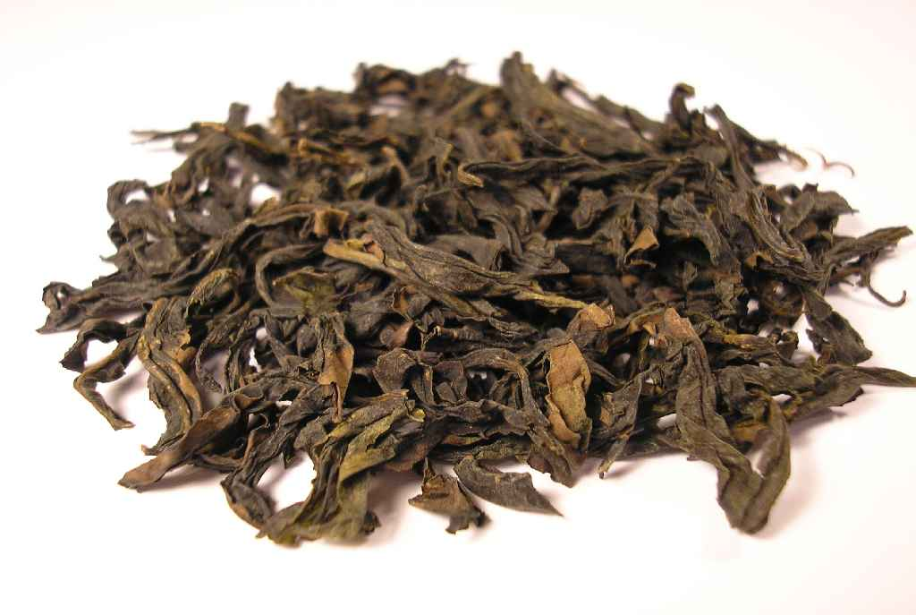
Çay sanayiinde çayın kalitesi temel olarak fermantasyon sürecinden kaynaklanmaktadır.
Fermente çayın rengi, kalitesi hakkında bir fikir verir.

Slide 8
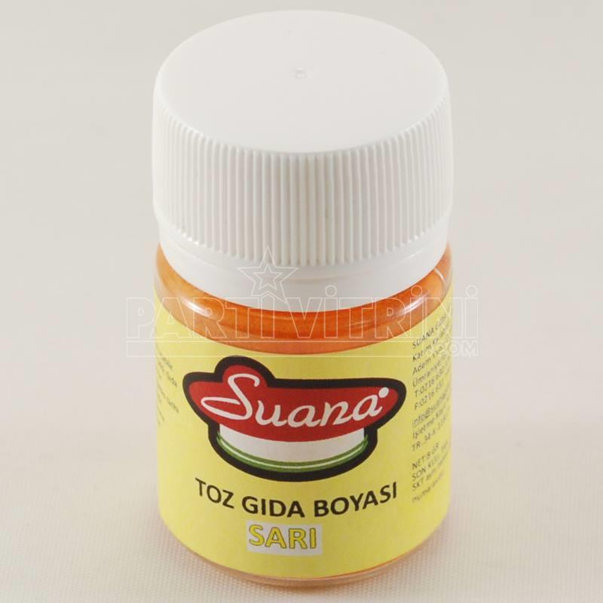
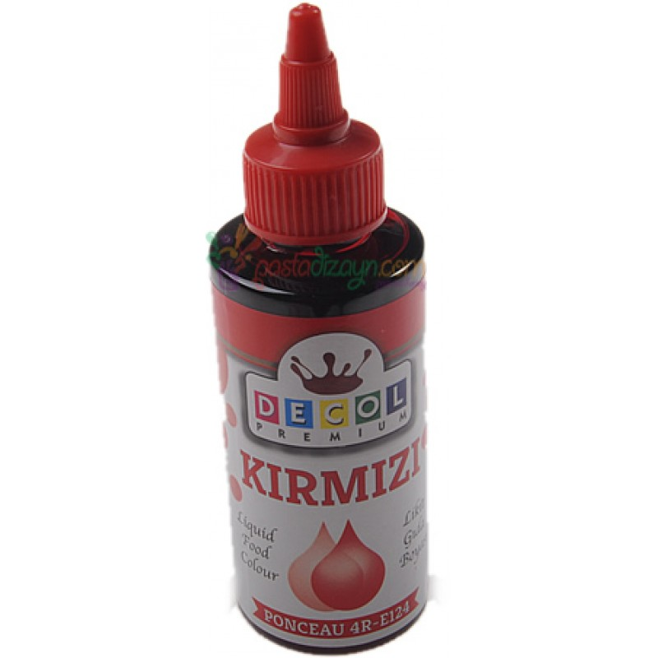
Görünümünü geliştirmek için ve gıda çekici hale getirmek için, yapay renk eklenir; örneğin, margarin, sarı bir renk katılır; soslar ve burgere kırmızı renk katılmaktadır.
Gıda işleme sektörlerinde renk ve bulanıklık ölçümünün sayısız uygulamaları vardır.
Yaygın olarak kullanılan bazı teknikler açıklanmıştır.

Slide 9
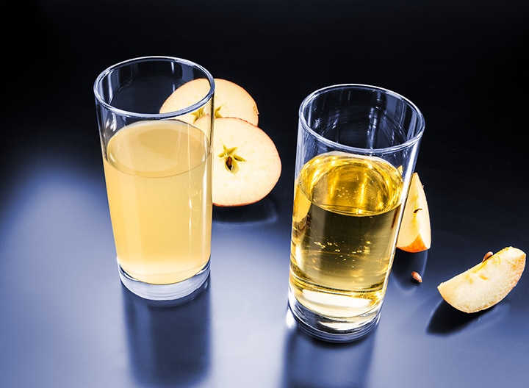
  Gıdanın Rengi ve Bulanıklığı
  Bulanıklık Ölçümü
Bulanıklık ölçümünün çok klasik metodu Ortaçağ'dan beri bira işlemede yapılmıştır.
O günlerde, bir kadeh şarap ışığa tutularak gözlendi; sıvı içinde bulunan taneciklerin ışığı yansıtması görülebiliyordu.

Slide 10
Işıkta bardaktaki sıvının gözlemlendiği bu temel kavram gıda işleme sektörlerinde çoğu bulanıklık ölçümlerinin temelidir.
Bulanıklık, ışığın düz bir hat üzerinde malzeme boyunca hareket etmesi yerine ışık yayılması nedeniyle , bulanık veya dumanlı görünebilen sıvının bir geçirgen ya da yarı geçirgen bir malzemenin optik özelliği olarak tanımlanır.

Slide 11
Diğer bir deyişle, bulanıklık, çoğu durumda, örnek bağıl saflığın bir ölçüsüdür.
Renk ve bulanıklık iki farklı malzeme özellikleridir.
Renk ışığın emilmesine bağlı iken bulanıklık, ışık saçılmasından kaynaklanmaktadır.
Bir sıvı içinde 0.2 μm'likten daha büyük, çözünmemiş partiküllerin varlığı, sıvıyı bulanık bir hale getirir.

Slide 12
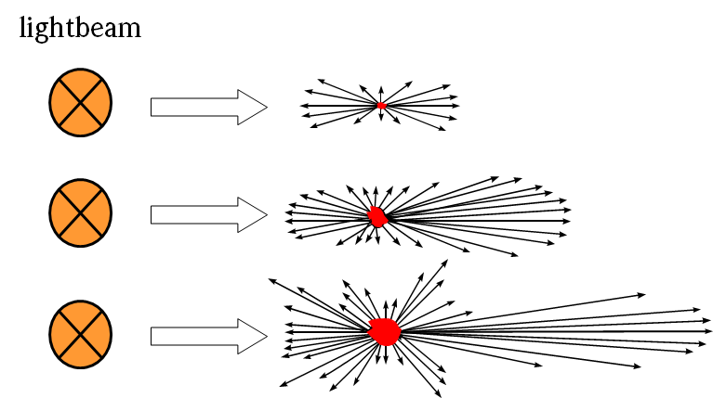
Çözünmemiş parçacıklar, sıvıda geçerken, ışık demeti dağıtır.
Işık huzmesi (demeti)

Slide 13
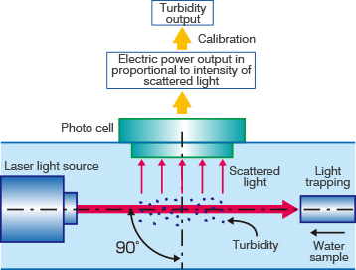
Bu, ışık demetinin şiddetinin zayıflamasına neden olmaktadır.
Gelen ışık yoğunluğuna iletilen ışığın oranı sıvı bulanıkları veya sıvıda mevcut olan çözünmemiş partiküllerin miktarı ile orantılıdır.

Slide 14
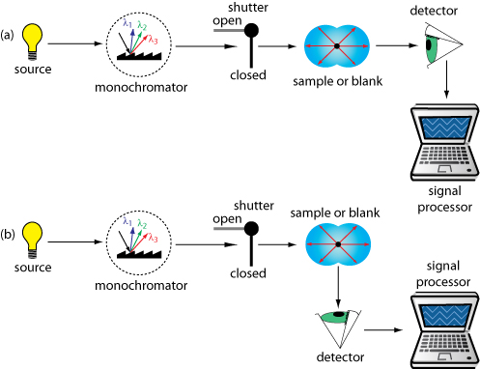
    Bulanıklık Ölçümü
    Temel Bulanıklık Ölçer
Bir bulanıklık ölçer temel bileşenlerini
  bir ışık kaynağı,
  bir fotodetektör ve
  bir numune kabı veya hücre
  oluşturur.

Slide 15
Tyndall olayı nedeniyle askıda katı tanecikler tarafından saçılan ışık yoğunluğu örneğin bulanıklığı ile ilişkilidir.
Işık demeti, tek bir dalga boyuna sahip olmalıdır, böylece dağılım tarzı ve yoğunluğu her zaman aynı olacaktır.
Herhangi bir değişiklik, dağılım tarzında, cihazının tekrarlanabilirliğini azaltır.
Bu nedenle tekrarlanabilirliği artırmak için tek renkli ışık kullanılır.

Slide 16
Tek renkli ışık üretilen ışık yayan diyotlar (LED'ler) veya lazerleri kullanılabilir.
Tek renkli bir ışık kaynağı kullanılmazsa, dar spektral bant fotodetektör kullanılmalıdır, sadece böyle dedektörler eşit yanıt verebilir.
Şekil de gösterildiği gibi fotodetektör iletilen ışık 90° 'lik bir açı ile yerleştirilir.

Slide 17
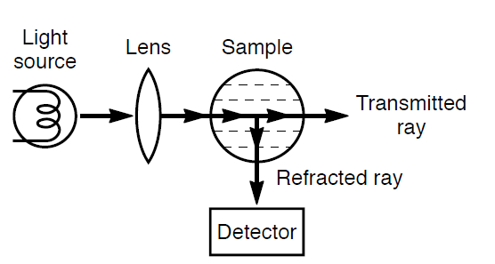
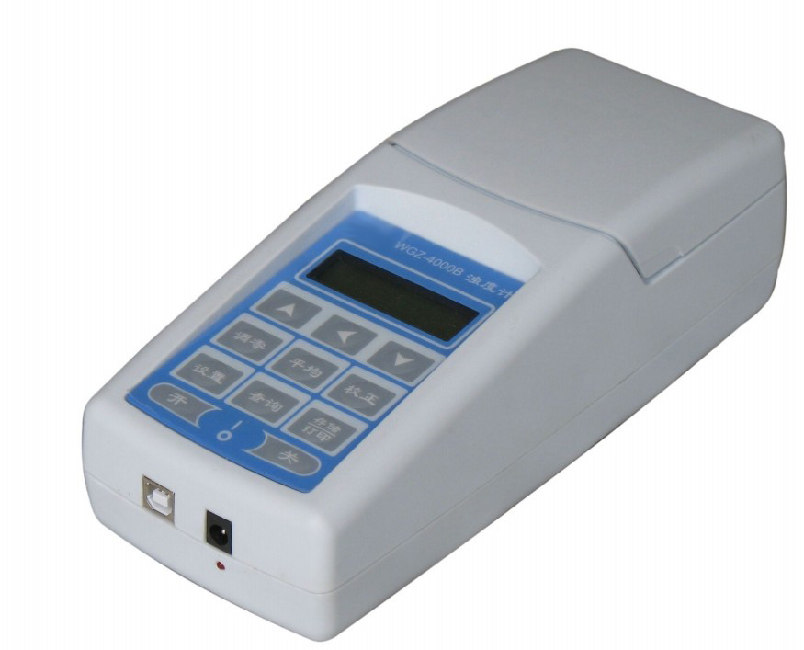
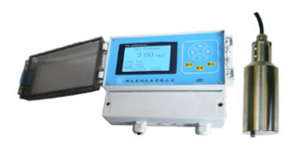
Işık kaynağı
Mercek
Örnek
İletilen ışık
Saçılan ışın
Detektör

Slide 18
Foto detektörü tarafından tespit edilen ışık yoğunluğu sıvının bulanıklık cinsinden kalibre edilir.
Sıvı daha bulanık hale geldikçe algılanan ışık şiddeti azalır.
Oran tekniği,
çift ışın demeti tekniği ve
oran dört-ışın demeti teknikleri
gibi , temel tipin bir kaç çeşitliliği bulunmaktadır.

Slide 19
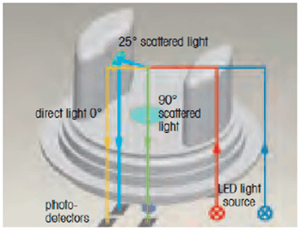
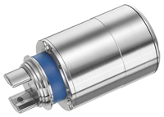
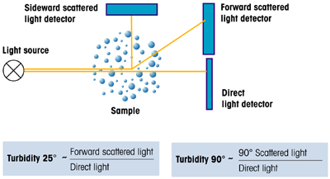
Esasen bu teknikler avantajlar eklemiştir; örneğin, oran tekniğinde, sıvının rengi yüzünden ışık azalma etkisi en aza indirilmiştir
Çift demeti tekniğinde, sık kalibrasyon gerekli değildir ve oran dört demetli tekniği üstün istikrar sağlar.
http://tr.mt.com/tr/tr/home/products/Process-Analytics/turbidity-meter/low-to-medium-sensor.html

Slide 20
    Bulanıklık Ölçümü
    Bulanıklık Standartları ve Birimleri
Evrensel olarak kabul edilmiş standart ne olursa olsun tüm bulanıklık ölçüm tipi cihazlarının kalibrasyonu için kullanılır.
En popüler ünite formazin bulanıklık birimi (formazin turbidity unit FTU) 'dir.
Formazin süspansiyon heksametilentetramin ve hidrazin sülfat çözeltisinin polimerizasyonu ile üretilir.

Slide 21
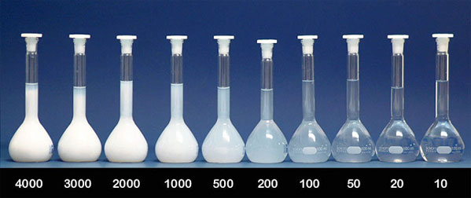
http://marinespecies.org/introduced/wiki/File:FormazinFTU.jpg

Slide 22
Bu standartta, kalibrasyon için formazin maddesi standart olarak kullanılır.
ABD Çevre Koruma Ajansı (EPA) bu standardı (EPA Standart 180,1) benimser, ancak nefelometrik bulanıklık birimi (NTU) olarak üniteyi tanımlar.
Uluslararası Standardizasyon Örgütü (ISO) standart bir bulanıklık birimi (ISO 7052-1984) bu üniteyi benimsemiştir.

Slide 23
Keiselgur bulanıklık birimi (KTU) milyon (ppm) birim başına tamamen bir birimken Jackson bulanıklık birimi (JTU), optik tabanlı bir birimdir.
1 mg silis 1 L damıtılmış su ile karıştırıldığı zaman geliştirilmiş bulanıklık KTU olarak adlandırılır.
Bu birim, JTU ile eşdeğerdir ve FTU birimin 6,9 katına eşittir.

Slide 24
Benzer şekilde, Mastic bulanıklık ünitesi (MTU) 0,02 ml sakız (mastic) çözeltisi 50 ml damıtılmış suya ilave edildiğinde elde edilen bulanıklıktır.
MTU 0,125 kez KTU, 0,0125 kez FTU ve 0,125 kez JTU eşdeğeridir.
1 MTU = 0,125 KTU = 0,0125 FTU (E.B.C.) = 0,125 JTU

Slide 25
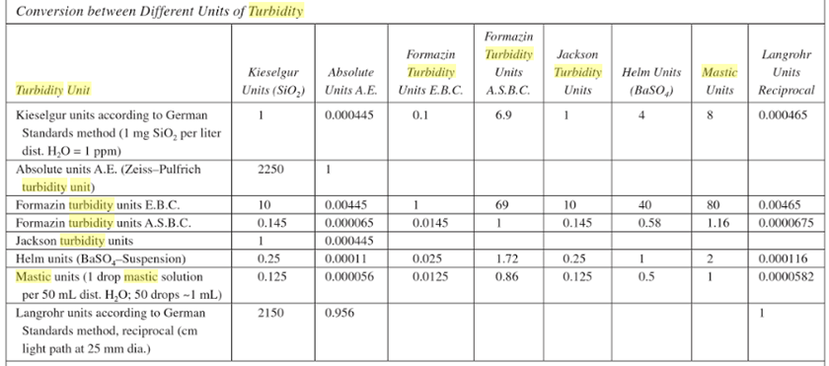
Analysis and Analyzers, Volume 2
edited by Béla G. Lipták, Kriszta Venczel
Analytical Instrumentation - By Bela G. Liptak

Slide 26
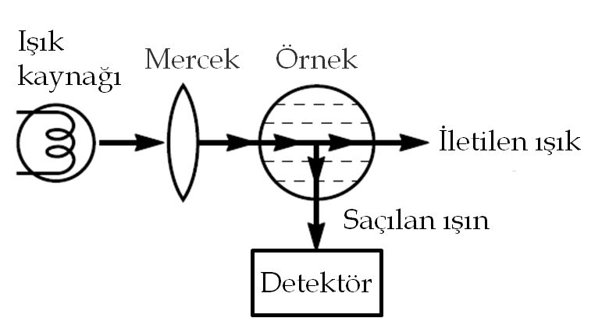
    Bulanıklık Ölçümü
    Işık Saçılma Tipi Bulanıklık Ölçer
Işık saçılması esasına dayanan bir bulanıklık metre temel kurulumu şekilde gösterilmiştir.

Slide 27
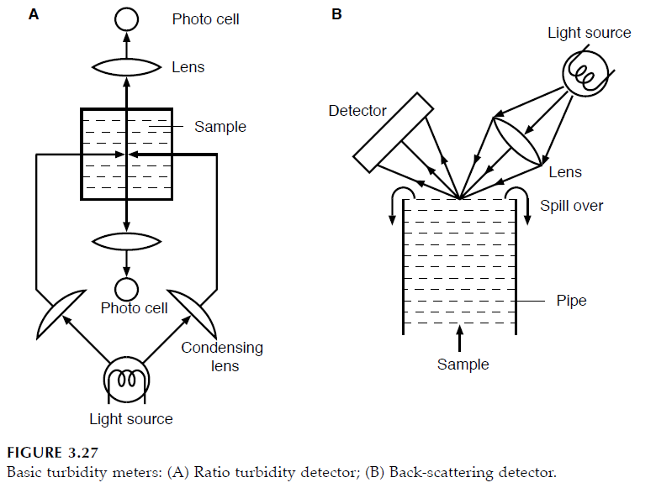
Bu temel ilke başka bir tipi de şekil gösterilen oran tekniğidir.
Zıt yönde saçılan iki ışığı algılamak için iki fotosel ile donatılmıştır.
Bazı cihazlarda, ayrı bir kontrol ünitesi, ışık kaynağının sabit bir yoğunluğu sağlamak için kullanılır.

Slide 28
Şekil’de gösterilen geri saçılma bulanıklık ölçerlerde farklı bir şekilde saçılma tekniği kullanılmaktadır.
Bu teknikte örnek yüzeyi, diğer ölçerlerdeki numune kabı sorununu aşmak için açık bırakılır.

Slide 29
Örneğe gelen ışığı yüzeyinde bulunan parçacıklardan saçılır ve uygun açı ve pozisyonunda monte edilmiş fotosel grubu tarafından algılanır.

Slide 30
    Bulanıklık Ölçümü
    Optik Soğurma Tipi Bulanıklık Ölçer
Optik soğurma yöntemi ilkesine dayalı bulanıklık ölçüm teknikleri hem off-line hem de on-line kullanmaktadır.
Bu tekniğin ardındaki prensip, görünür ışık ışınının numuneden geçmesine izin verildiğinde, ışık enerjisi belirli bir miktarda boya maddeleri ve bulanık süspansiyon parçacıkları tarafından emilir.
Dağılım gelen ışık ışınında yer alır ve 380 nm 760 nm arasında değişen bir spektrum oluşmasına neden olur.

Slide 31
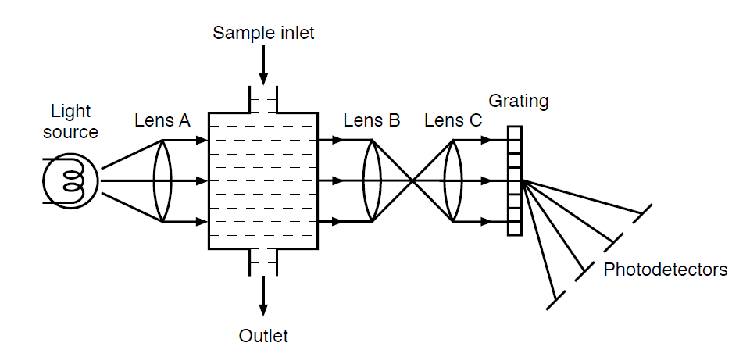
Aynı ışık ışını da bulanık olmayan bir referans çözelti aracılığıyla iletilir
Değişiklik frekansı saniyede yaklaşık 600 döngüdür.
Bu teknikte görülebilir ışık bir mercek (A) ile paralel şekilde sıvı numune içeren dikdörtgen kesitli bir hücreye verilir ve geçirilir.

Slide 32
Numuneden geçen ışığın mercek B ve C bakımından uygun pozisyonda tutulan ağı üzerine düşmesine izin verilir.
Işık dağılımı, yalnızca 380 nm ve 760 nm dalga boyu arasında gerçekleştirilir ve bu aralıkta ölçüm yapılır.

Slide 33
Bu dağılım spektrumu, doğru açılarda yerleştirilmiş fotodiyot dizisi ile algılanır.
Her bir fotodiyot fotodiyotların sayısına bölünen toplam spektral banta eşit bir spektral dalga boyuna sahiptir.
Fotodiyotlar spektrum yakalar ve spektral aralıkta 380 nm'den 760 nm spektral aralığına karşılık gelen elektrik sinyallerini üretirler.

Slide 34
Fotodiyotlar tarafından üretilen elektrik sinyalleri, çoğaltılır, amplifiye ve filtre edilir.
Daha sonra sinyal, analog-dijital dönüştürücüye beslenir ve daha sonra bir bilgisayar tarafından işlenir.

Slide 35
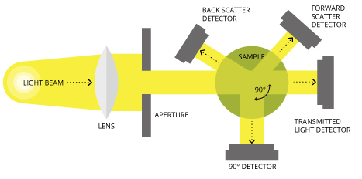
http://www.fondriest.com/environmental-measurements/equipment/measuring-water-quality/turbidity-sensors-meters-and-methods/

Slide 36
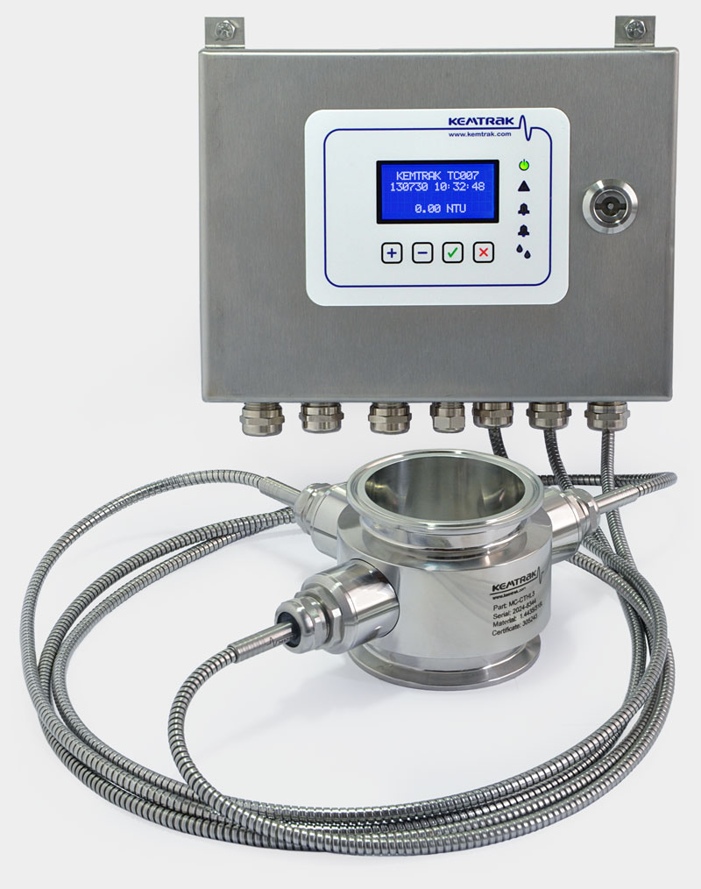
http://www.kemtrak.com/products_TC007.html

Slide 37
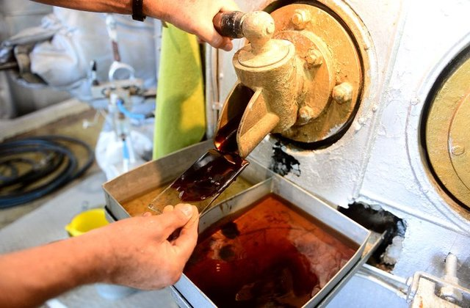
    Bulanıklık Ölçümü
    Şeker Fabrikaları Sürecinde bulanıklık ölçümü
Bulanıklık ölçümleri şeker rafine işleminde çok önemlidir.
Ham şeker şerbet asitli ve bulanıktır, pH değerine 7.0'a kadar seviyede kireç, kükürt dioksit, ilavesi ile muhafaza edilip daha sonra ısıya tabi tutulur.

Slide 38
Şeker fabrikalarda, kireç eklendikten sonra pH ölçümü yapılır ve bu faktör üretilen şeker rengini belirlemede önemli bir rol oynar.
Şerbet, kireç ilave edildikten sonra ısıtılır.
Bu işlemden sonra, çözünür olmayan kireç tuzları, albümin, mumlar ve sakızlar koagüle içeren ağır bir çökelti oluşturulur.
Çöktürülmüş bileşikler arıtım sisteminde ayrılır.
Arıtılmış şerbetin bulanıklığı ölçülür.

Slide 39
Kaynaklar
Saldımlı

